Slide 1
L’édition numérique en sciences humaines et sociales
Un rapide état des lieux francophone
Björn-Olav Dozo, F.R.S-FNRS / ULg

Slide 2
Quatre grands portails
Érudit
Persée
Cairn
Revues.org / OpenEdition

Slide 3
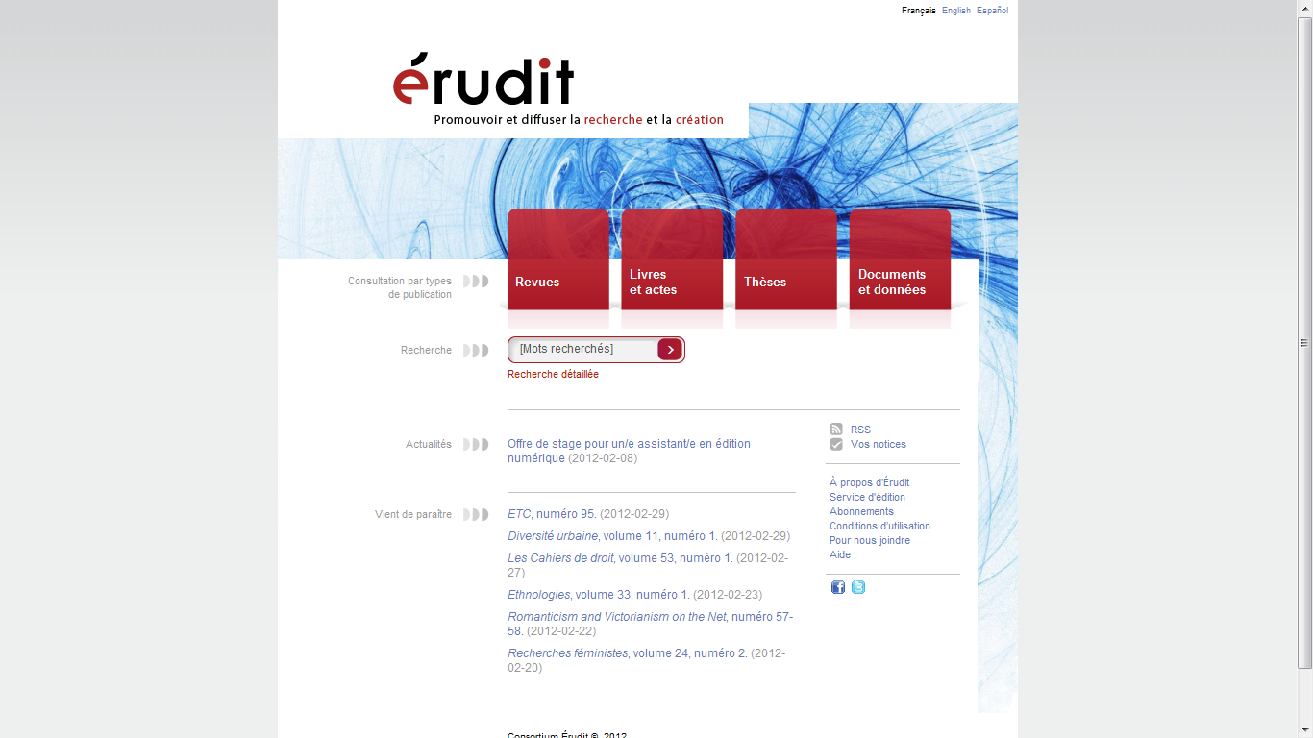
Erudit.org

Slide 4
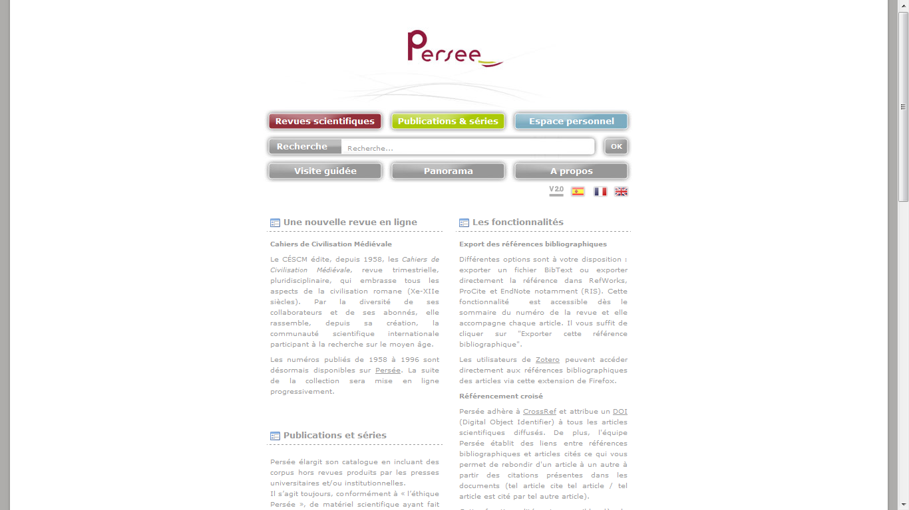
Persee.fr

Slide 5
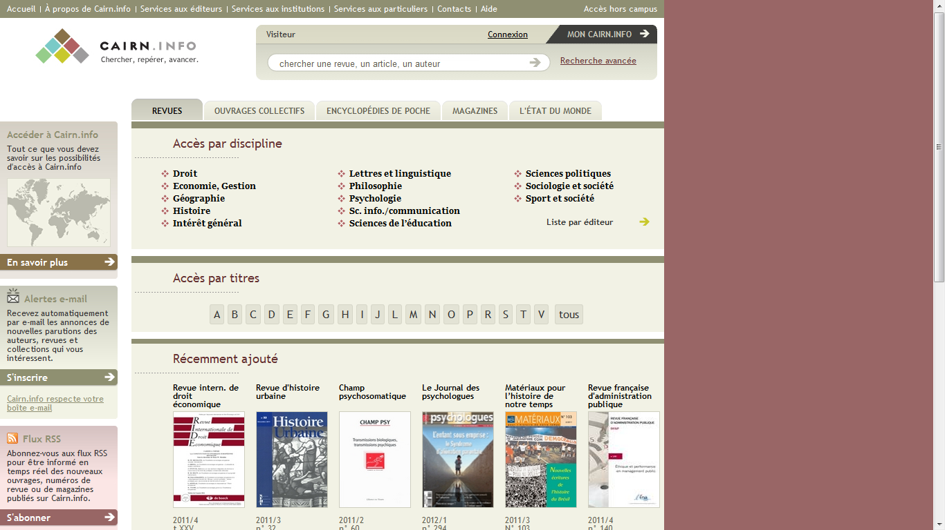
Cairn.info

Slide 6
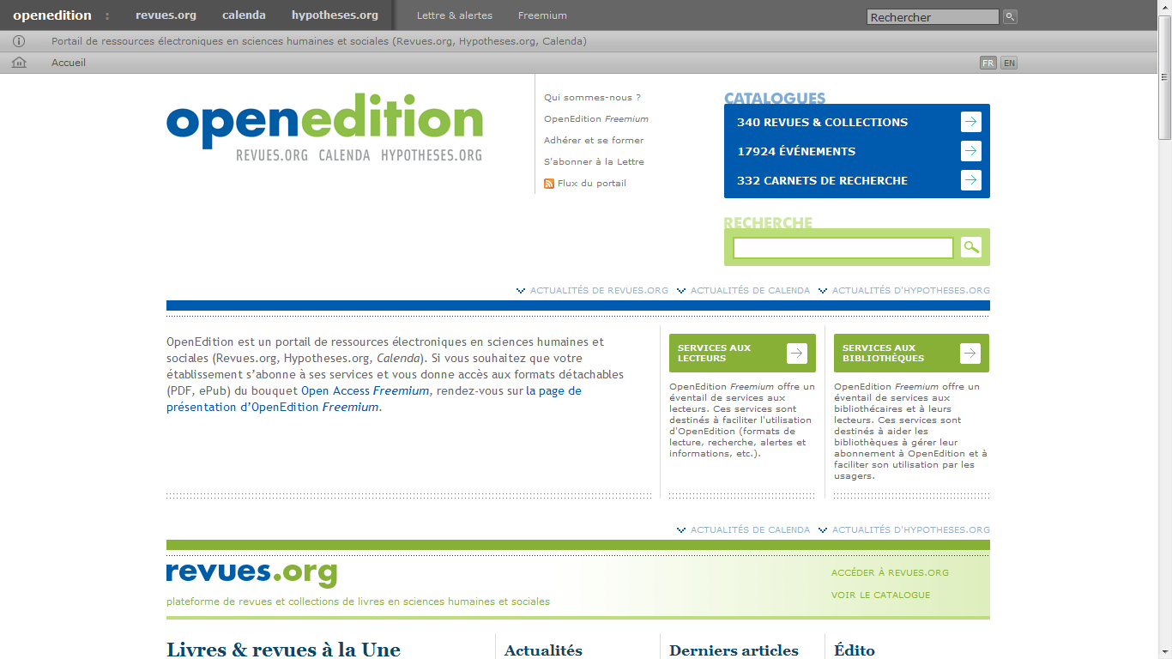
OpenEdition

Slide 7
Modèles économiques
Vente de bouquets aux bibliothèques
Vente à l’unité (article, livre) aux particuliers
Financement par les universités, le CNRS et différents organismes de recherche

Slide 8
Open access / accès libre
Principe : résultats de la recherche financée par le public doivent être publics
Deux voies
  la voie verte (dépôts institutionnels, type Orbi par exemple)
  la voie royale, ou dorée (revues en open access)

Slide 9
Avantages de l’open access
Plus de visibilité
Plus cité (exemple du passage d’un article sous barrière mobile à une disponibilité en open access)
Accès à tous ceux qui disposent d’une connexion internet

Slide 10
Comment financer l’open access?
Défi : financer ce qui coûte mais sans renoncer à son essence, c’est-à-dire l’accès libre
Une des solutions : proposer des formats et des services supplémentaires. Le contenu reste libre, les services associés deviennent payants

Slide 11
OpenEdition Freemium
En partenariat avec les bibliothèques
Six services
  Accès premium
  Assistance et formation
  Fourniture et services de données
  Indicateurs
  Informations et documentation
  Gouvernance

Slide 12
Objectif s
Créer un modèle économique pour le libre accès
Produire une dynamique incitant les revues à rejoindre le libre accès

Slide 13
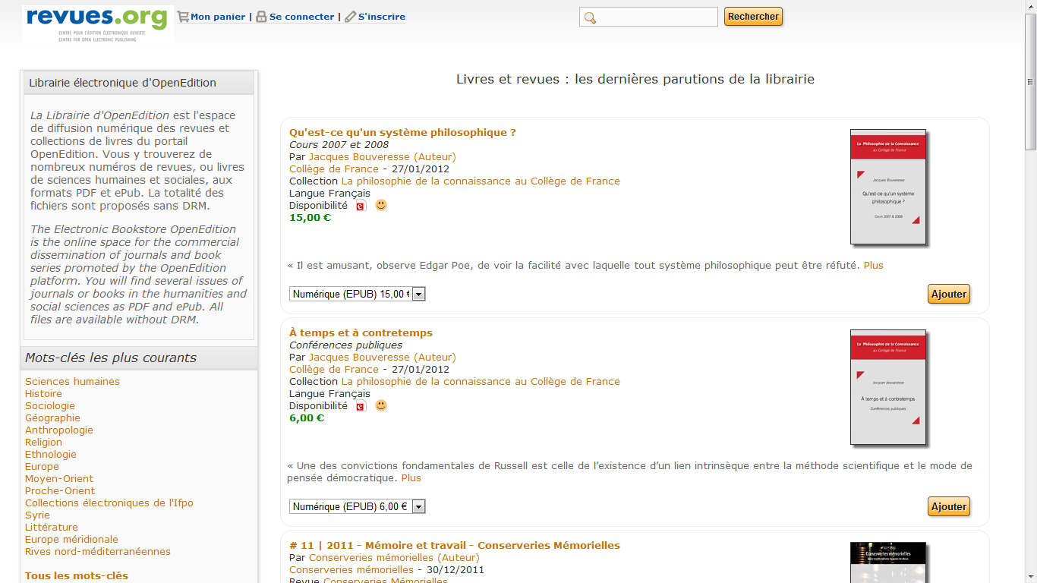
Distribution numérique
Partenariat avec Immateriel.fr
Distribution automatisée vers les librairies numériques

Slide 14
Impression à la demande
Plus de stock
Semi-automatisation du processus
  Mise en page
  Méta-données
  Évolution : bonne qualité et coût réduit
  Exemple : www.i6doc.com

Slide 15
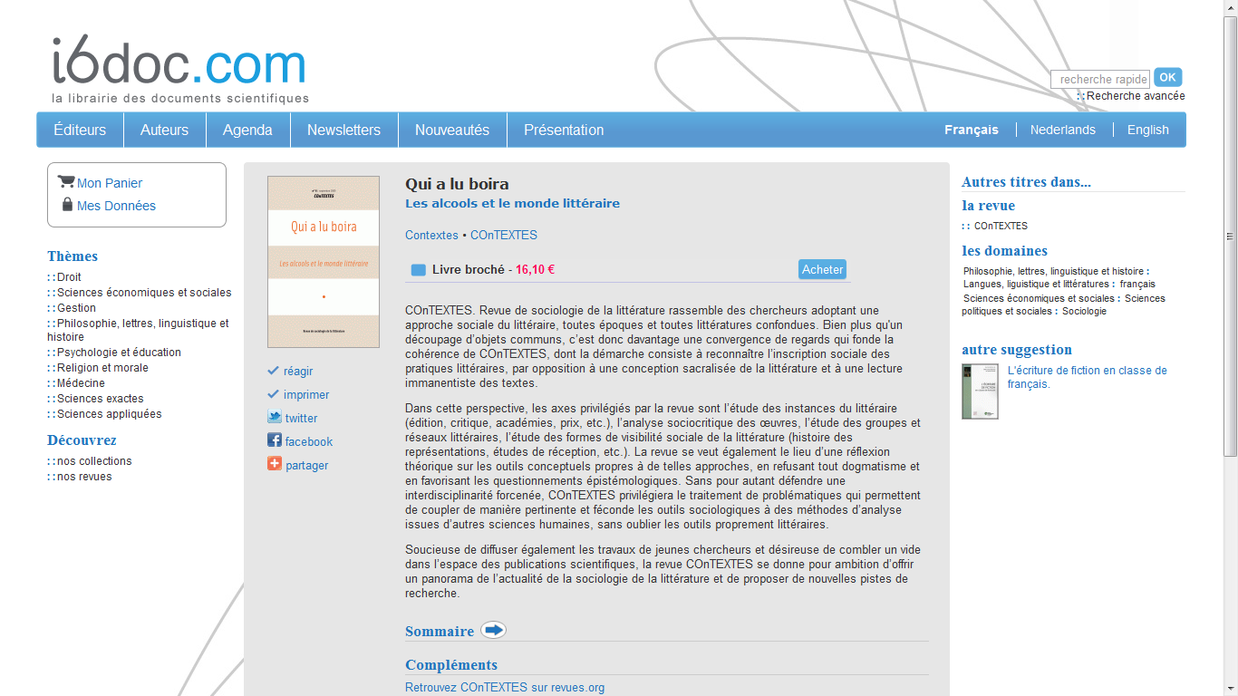
I6doc.com

